Slide 1
Опасные и вредные производственные факторы
Саидов А.М.

Slide 2
Цель урока:
Сформировать представление об опасных и вредных производственных факторах, о их влиянии на организм человека, а также о коллективных и индивидуальных средствах защиты.
Научиться оценивать опасность ситуации в производственных условиях
План урока
1) Кроссворд
2) Работа с интерактивной доской. Фронтальный опрос
3) Ребусы 5мин
4) - DVD фильм Техника безопасности на производстве
- DVD фильм «Опасные и вредные факторы»
5) Обсуждением элементов фильма
6) Составление кластера и его презентация
7) ) Деловая игра «Культура безопасного производства»

Slide 3
 |  |  |  |  |  | 7
 |  |  |  |  |  | п |  |  |  |  |  |  | 8
 |  |  | 1 | п | р | о | и | з | в | о | д | с | т | в | е | н | н | ы | е
 |  |  |  |  |  | с |  |  |  |  |  |  | р |  |  |  |  | 9
 |  |  |  |  |  | т |  |  |  |  |  |  | у |  |  | 10 |  | р
 |  |  | 2 | п | р | о | ф | с | о | ю | з |  | д |  |  | т |  | а
 |  |  |  |  |  | я |  |  |  |  |  |  | о |  | 3 | р | а | б | о | ч | е | е
 | 4 | о | п | а | с | н | а | я |  |  |  |  | в |  |  | у |  | о
 |  |  |  |  |  | н |  |  | 5 | р | а | б | о | т | о | д | а | т | е | л | ь
 |  |  |  |  |  | о |  |  |  |  |  |  | й |  |  | о |  | н
 |  | 6 | и | н | ж | е | н | е | р |  |  |  |  |  |  | в |  | и
 |  |  |  |  |  |  |  |  |  |  |  |  |  |  |  | а |  | к
 |  |  |  |  |  |  |  |  |  |  |  |  |  |  |  | я

Slide 4
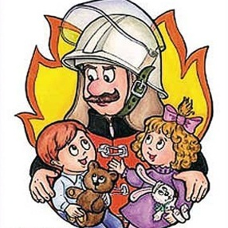
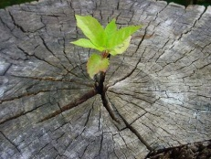
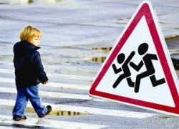
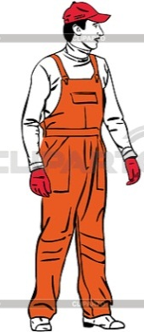
ПО
***

Slide 5
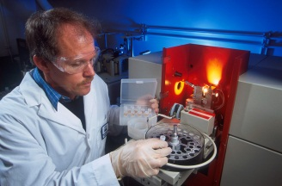
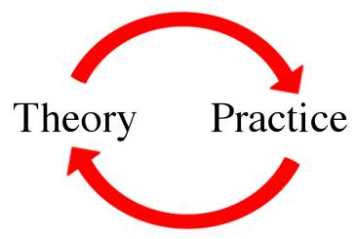
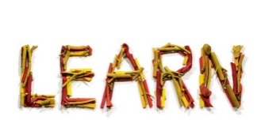
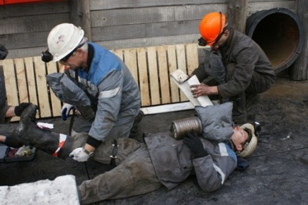
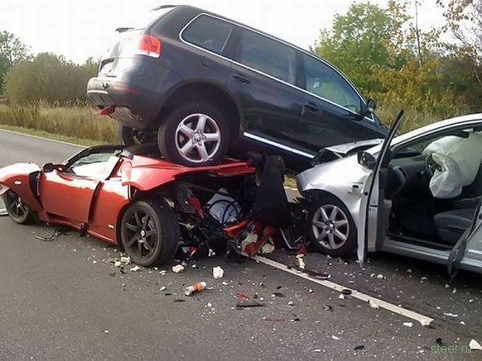
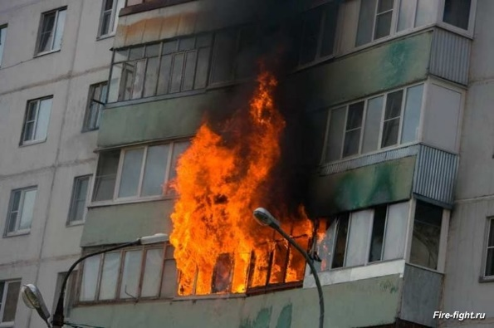

Slide 6
1 Просмотр DVD фильма «Техника безопасности на производстве»
2 Просмотр DVD фильма «Опасные и вредные производственные факторы»

Slide 7
Вопросы по фильму
Какие виды вредных и опасных факторов были продемонстрированы в фильме?
К каким видам травм приводят опасные факторы?
Какие виды СИЗ были продемонстрированы в фильме?

Slide 8
Прием «кластер»
«Наглядный мозговой штурм»
Графический прием систематизации материала, позволяющий сделать наглядными те мыслительные процессы, которые происходят у нас в голове называется кластером или («наглядным мозговым штурмом».)
Кластер является отражением нелинейной формы мышления
Он позволяет фиксировать фрагменты новой информации и устанавливать между ними логические связи.
Мысли в нашей голове очень часто возникают хаотично. Поэтому, очень важно упорядочить их, выстроить последовательно.
Суть приема выделение смысловых единиц и их графическое оформление в определенном порядке в виде «грозди» - схемы.

Slide 9
Последовательность действий при составлении кластера
1. В начале, посередине чистого листа написать ключевое слово или предложение, которое является «сердцем» темы.
2. Вокруг «накидать» слова или предложения, выражающие идеи, факты, образы, подходящие для данной темы. (Модель «планеты и ее спутники»)
3. По мере записи, появившиеся слова соединяются прямыми линиями с ключевым понятием. У каждого из «спутников» в свою очередь тоже появляются «спутники», устанавливаются новые логические связи.
В итоге получается структура, которая графически отображает наши размышления,
Необходимо соблюдать следующие правила:
1) Не бояться записывать все, что приходит на ум. Дать волю воображению и интуиции.
2) Продолжать работу, пока не кончится время или идеи не иссякнут.
3) Постараться построить как можно больше связей.
4) Не следовать по заранее определенному плану.

Slide 10
Опасные
Вредные
Производственные факторы
Физические
Психофизиологические
Химические
Микробиологические

Slide 11
Примерные вопросы для составления кластера:
Виды производственных факторов, понятия опасный и вредный фактор
Классификация факторов по природе воздействия и по степени воздействия на человека
Воздействие опасных и вредных факторов на организм человека
Методы и средства коллективной и индивидуальной защиты работающих

Slide 12
Презентация
кластеров

Slide 13
Деловая игра
( Культура безопасного производства на предприятии)

Slide 14
Домашнее задание
Аманжолов
Охрана труда и техника безопасности стр.33-36
Составить тест по теме
«Опасные и вредные производственные факторы»
8 вопросов, 4 варианта ответа

